Slide 1

자연어 처리 스터디
텍스트 전처리(Text Preprocessing)

Slide 2
텍스트 전처리(Text preprocessing)
-1-
자연어 처리에 있어서 텍스트 전처리는 매우 중요한 작업
텍스트 전처리: 용도에 맞게 텍스트를 사전에 처리하는 작업
전처리를 제대로 하지 않으면 자연어 처리 기법들이 동작하지 않음
토큰화(tokenization)
& 정제(cleaning)
& 정규화(normalization)
데이터
(크롤링)
데이터 용도에 맞게 전처리

Slide 3
1. 토큰화(Tokenization)
-2-
토큰화(tokenization): 주어진 코퍼스(corpus)에서 토큰(token)이라 불리는 단위로 나누는 작업
= 토큰의 단위는 상황에 따라 다르지만, 보통 의미 있는 단위로 토큰을 정의
EX) 구두점(punctuation)과 같은 문자는 제외시키는 간단한 단어 토큰화 작업
- 입력: Time is an illusion. Lunchtime double so!
- 출력 : "Time", "is", "an", "illustion", "Lunchtime", "double", "so“
= 구두점을 지운 뒤에 띄어쓰기(whitespace)를 기준으로 잘라냄
* 구두점: 마침표(.), 컴마(,), 물음표(?), 세미콜론(;), 느낌표(!) 등과 같은 기호

Slide 4
1-1. 단어 토큰화(Word Tokenization)
-3-
토큰의 단위를 단어(word)로 하는 경우 -> 단어 토큰화(word tokenization)
(다만, 여기서 단어(word)는 단어 단위 외에도 단어구, 의미를 갖는 문자열로도 간주)
보통 토큰화 작업은 단순히 구두점이나 특수문자를 전부 제거하는 정제(cleaning) 작업을 수행하는 것만으로 해결되지 않음.
구두점이나 특수문자를 전부 제거하면 토큰이 의미를 잃어버리는 경우가 발생하기도 함
1-2. 문장 토큰화(Sentence Tokenization)
토큰의 단위를 문장(sentence)으로 하는 경우 -> 문장 토큰화(sentence tokenization)
코퍼스 내에서 문장 단위로 구분하는 작업을 문장 분류(sentence segmentation)라고도 부름
어떻게 주어진 코퍼스로부터 문장 단위로 분류할 수 있을까?
= 직관적으로 생각해봤을 때는 ?나 마침표(.)나 ! 기준으로 문장을 잘라내면 되지 않을까라고 생각할 수 있으나,
마침표는 문장의 끝이 아니더라도 등장할 수 있기 때문에 정확한 구분자라 보기 어려움
사용하는 코퍼스가 어떤 국적의 언어인지, 또는 해당 코퍼스 내에서 특수문자들이 어떻게 사용되고 있는지에
따라서 직접 규칙들을 정의해볼 수 있음
코퍼스 데이터에 오타나, 문장의 구성이 엉망이라면 정해 놓은 규칙이 소용이 없을 수 있음.

Slide 5
1-3. 토큰화에서 고려해야할 사항
-4-
토큰화 작업을 단순하게 코퍼스에서 구두점을 제외하고 공백 기준으로 잘라내는 작업이라고 간주할 수는 없음
보다 섬세한 알고리즘이 필요
1) 구두점이나 특수 문자를 단순 제외해서는 안 됨.
- 코퍼스에서 단어들을 걸러낼 때, 구두점이나 특수 문자를 단순히 제외하는 것은 옳지 않음.
- 코퍼스에 대한 정제 작업을 진행하다 보면, 구두점조차도 하나의 토큰으로 분류하기도 함.
- 가장 기본적인 예를 들어보자면, 마침표(.)와 같은 경우는 문장의 경계를 알 수 있는데 도움이 되므로
단어를 뽑아낼 때, 마침표(.)를 제외하지 않을 수 있음.
2) 줄임 말과 단어 내에 띄어쓰기가 있는 경우.
- 사용 용도에 따라서, 하나의 단어 사이에 띄어쓰기가 있는 경우에도 하나의 토큰으로 봐야하는
경우도 있을 수 있으므로, 토큰화 작업은 저러한 단어를 하나로 인식할 수 있는 능력도 가져야 함.

Slide 6
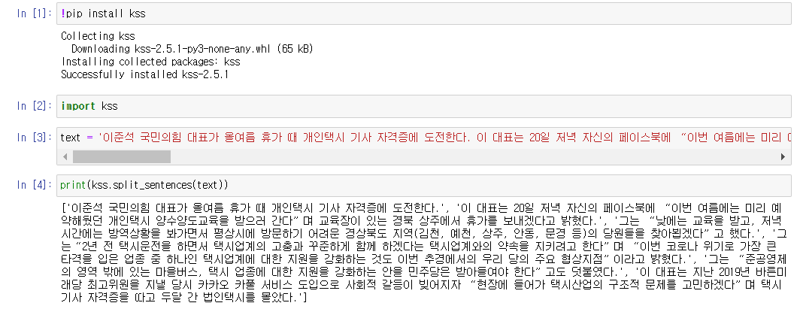
1-4. 한국어에 대한 문장 토큰화 도구: KSS(Korean Sentence Splitter)
-5-

Slide 7
1-5. 한국어에서의 토큰화의 어려움.
-6-
- 영어는 줄임말에 대한 예외처리만 한다면, 띄어쓰기(whitespace)를 기준으로 하는 띄어쓰기 토큰화를 수행해도 단어 토큰화가 잘 작동
- 거의 대부분의 경우에서 단어 단위로 띄어쓰기가 이루어지기 때문에 띄어쓰기 토큰화와 단어 토큰화가 거의 같기 때문
- 하지만 한국어는 영어와는 달리 띄어쓰기만으로는 토큰화를 하기에 부족
- 한국어에서 띄어쓰기 단위가 되는 단위를 '어절’
- 즉, 어절 토큰화는 한국어 NLP에서 지양되고 있습니다. 어절 토큰화와 단어 토큰화가 같지 않기 때문
- 근본적인 이유: 한국어가 영어와는 다른 형태를 가지는 언어인 교착어라는 점에서 기인(교착어란 조사, 어미 등을 붙여서 말을 만드는 언어)

Slide 8
1) 한국어는 교착어이다.
-7-
- 영어와는 달리 한국어에는 조사라는 것이 존재
ex) 그(he/him)라는 주어나 목적어가 들어간 문장이 있을 때, 그라는 단어 하나에도 '그가', '그에게', '그를'과 같이 다양한 조사가
'그'라는 글자 뒤에 띄어쓰기 없이 바로 붙게 됨
- 같은 단어임에도 서로 다른 조사가 붙어서 다른 단어로 인식이 되어 자연어 처리가 번거로워지는 경우가 많음
(대부분의 한국어 NLP에서 조사는 분리해줄 필요가 있음)
- 즉, 띄어쓰기 단위가 영어처럼 독립적인 단어라면 띄어쓰기 단위로 토큰화를 하면 되겠지만
한국어는 어절이 독립적인 단어로 구성되는 것이 아니라 조사 등의 무언가가 붙어있는 경우가 많아서 이를 전부 분리해줘야 한다는 의미
2) 한국어는 띄어쓰기가 영어보다 잘 지켜지지 않는다.
- 한국어는 수많은 코퍼스에서 띄어쓰기가 무시되는 경우가 많아 자연어 처리가 어려워 짐
EX1) 제가이렇게띄어쓰기를전혀하지않고글을썼다고하더라도글을이해할수있습니다.
EX2) Tobeornottobethatisthequestion

Slide 9
3) 형태소(morpheme): 뜻을 가진 가장 작은 말의 단위
-8-
- 한국어 토큰화에서는 형태소(morpheme)란 개념을 반드시 이해해야 해야 함.
- 형태소 = 자립 형태소, 의존 형태소
자립 형태소 : 접사, 어미, 조사와 상관없이 자립하여 사용할 수 있는 형태소.
= 그 자체로 단어가 됨.
= 체언(명사, 대명사, 수사), 수식언(관형사, 부사), 감탄사 등
의존 형태소 : 다른 형태소와 결합하여 사용되는 형태소. 접사, 어미, 조사, 어간을 뜻함.
자립 형태소 : 에디, 딥러닝책
ex)
에디가 딥러닝책을 읽었다
형태소 단위로 분해
의존 형태소 : -가, -을, 읽-, -었, -다
한국어에서 영어에서의 단어 토큰화와 유사한 형태를 얻으려면 어절 토큰화가 아니라 형태소 토큰화를 수행해야 함

Slide 10
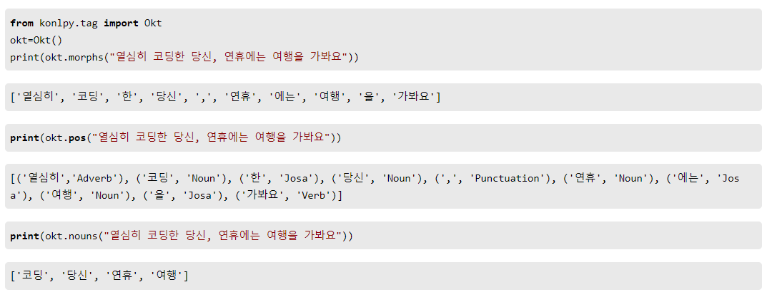
1-6. 품사 태깅(Part-of-speech tagging)
-9-
- 단어는 표기는 같지만, 품사에 따라서 단어의 의미가 달라지기도 함.
ex) '못'이라는 단어 -> 명사: 망치를 사용해서 목재 따위를 고정하는 물건 / 부사: '먹는다', '달린다'와 같은 동작 동사를 할 수 없다는 의미로 쓰임.
- 결국 단어의 의미를 제대로 파악하기 위해서는 해당 단어가 어떤 품사로 쓰였는지 보는 것이 주요 지표가 될 수도 있음.
- 이에 따라 단어 토큰화 과정에서 각 단어가 어떤 품사로 쓰였는지를 구분 해놓는 작업을 품사 태깅(part-of-speech tagging)이라고 함.
* 한국어 자연어 처리 = KoNLPy(파이썬 패키지)
- KoNLPy를 통해서 사용할 수 있는 형태소 분석기: Okt(Open Korea Text), 메캅(Mecab), 코모란(Komoran), 한나눔(Hannanum), 꼬꼬마(Kkma)
(조사를 기본적으로 분리하기 때문에 한국어 전처리에 형태소 분석기를 사용하는 것은 유용)
- 한국어 NLP에서 형태소 분석기를 사용한다는 것은 단어 토큰화가 아니라 정확히는 형태소(morpheme) 단위로
형태소 토큰화(morpheme tokenization)를 수행하게 됨을 뜻함
ex) Okt 형태소 분석기로 토큰화를 시도
1) morphs : 형태소 추출 2) pos : 품사 태깅(Part-of-speech tagging) 3) nouns : 명사 추출

Slide 11
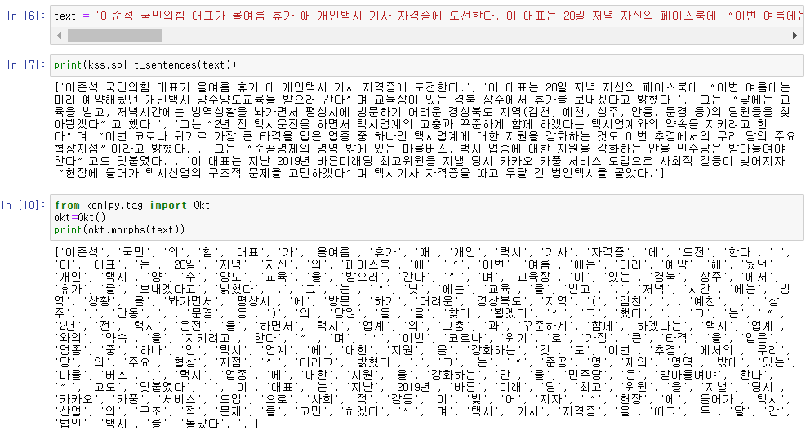
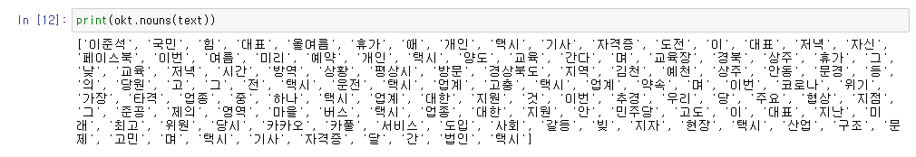
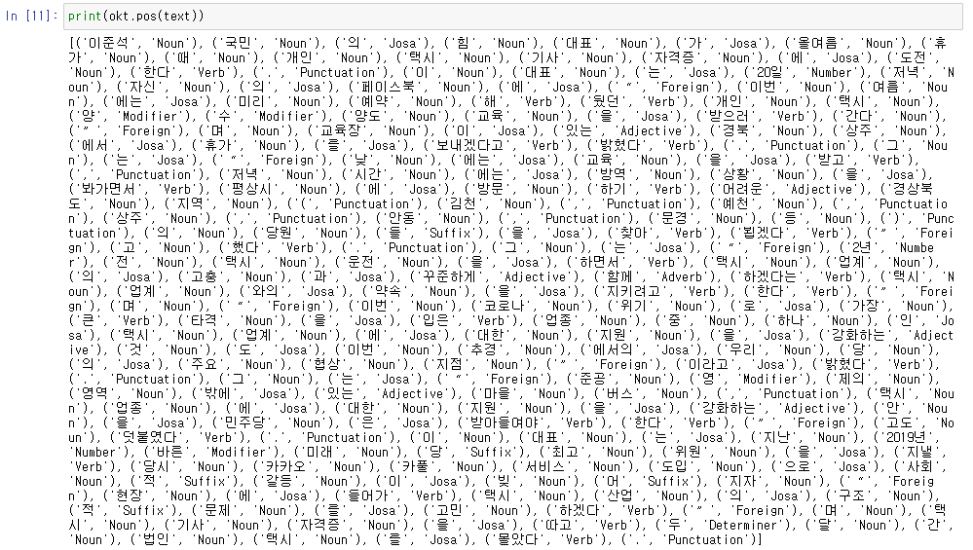
-10-

Slide 12
2. 정제(Cleaning) and 정규화(Normalization)
-11-
토큰화 작업 전, 후에는 텍스트 데이터를 용도에 맞게 정제(cleaning) 및 정규화(normalization)하는 일이 필요
정제(cleaning) : 갖고 있는 코퍼스로부터 노이즈 데이터를 제거
정규화(normalization) : 표현 방법이 다른 단어들을 통합시켜서 같은 단어로 만듦
- 정제 작업은 토큰화 작업에 방해가 되는 부분들을 배제시키기 위해 토큰화 작업보다 앞서 이루어지기도 하지만,
토큰화 작업 이후에도 남아있는 노이즈들을 제거하기위해 지속적으로 실시
- 사실 완벽한 정제 작업은 어려운 편이라서 대부분 일종의 합의점을 찾음.
불용어처리
2-1. 규칙에 기반한 표기가 다른 단어들의 통합
필요에 따라 같은 의미를 갖고 있음에도, 표기가 다른 단어들을 하나의 단어로 정규화하는 방법
USA와 US는 같은 의미이므로 정규화하여 US를 찾아도 USA도 함께 찾을 수 있게 설정
표기가 다른 단어들을 통합하는 방법: 어간 추출(stemming)과 표제어 추출(lemmatizaiton)

Slide 13
2-2. 불필요한 단어의 제거(Removing Unnecessary Words)
-12-
정제 작업에서 제거 해야 하는 노이즈 데이터(noise data)
자연어가 아니면서 아무 의미도 갖지 않는 글자들(특수 문자 등)
분석하고자 하는 목적에 맞지 않는 불필요 단어들
= 불필요 단어들을 제거하는 방법: 1) 불용어 제거, 2) 등장 빈도가 적은 단어 제거, 3) 길이가 짧은 단어들을 제거
등장 빈도가 적은 단어(Removing Rare words)
텍스트 데이터에서 너무 적게 등장해서 자연어 처리에 도움이 되지 않는 단어들이 존재
(2) 길이가 짧은 단어(Removing words with a very short length)
영어권 언어에서는 길이가 짧은 단어를 삭제하는 것만으로도 어느정도 자연어 처리에서 크게 의미가 없는 단어들을 제거하는 효과를 볼 수 있다고 보고
하지만 한국어에서는 길이가 짧은 단어라고 삭제하는 이런 방법이 크게 유효하지 않을 수 있음
영어 단어의 길이가 한국어 단어의 길이보다는 평균적으로 길다는 점 -> 중요 정보가 손실될 위험이 영어보다 높음
2-3. 정규 표현식(Regular Expression)
코퍼스에서 노이즈 데이터의 특징을 잡아낼 수 있다면, 정규 표현식을 통해서 이를 제거할 수 있는 경우가 많음
정규 표현식은 이러한 코퍼스 내에 계속해서 등장하는 글자들을 규칙에 기반하여 한 번에 제거하는 방식으로서 매우 유용

Slide 14
3. 어간 추출(Stemming) and 표제어 추출(Lemmatization)
-13-
정규화 기법(코퍼스에 있는 단어의 개수를 줄일 수 있는 기법): 1) 표제어 추출(lemmatization), 2) 어간 추출(stemming)
이 두 작업이 갖고 있는 의미: 다른 두단어를 하나의 단어로 일반화시켜 문서 내의 단어 수를 줄이는 것
자연어 처리에서 전처리, 더 정확히는 정규화의 지향점은 언제나 갖고 있는 코퍼스로부터 복잡성을 줄이는 일
3-1. 표제어 추출(Lemmatization)
표제어(Lemma)는 한글로는 '표제어' 또는 '기본 사전형 단어' 정도의 의미
표제어 추출은 단어들로부터 표제어를 찾아가는 과정
표제어 추출은 단어들이 다른 형태를 가지더라도, 그 뿌리 단어를 찾아가서 단어의 개수를 줄일 수 있는지 판단
표제어 추출을 하는 가장 섬세한 방법은 단어의 형태학적 파싱을 먼저 진행하는 것
3-2. 어간 추출(Stemming)
어간 추출은 형태학적 분석을 단순화한 버전
정해진 규칙만 보고 단어의 어미를 자르는 어림짐작의 작업
섬세한 작업이 아니기 때문에 어간 추출 후에 나오는 결과 단어는 사전에 존재하지 않는 단어일 수도 있음
표제어 추출은 문맥을 고려하며, 수행 결과는 해당 단어의 품사 정보를 보존하지만,
어간 추출을 수행한 결과는 품사 정보가 보존되지 않음

Slide 15
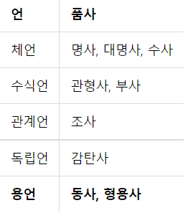
3-3. 한국어에서의 어간 추출
-14-
한국어는 5언 9품사의 구조
이 중 용언에 해당되는 '동사'와 '형용사'는 어간(stem)과 어미(ending)의 결합으로 구성
용언이라고 언급하는 부분은 전부 동사와 형용사를 포함하여 언급하는 개념
어간(stem) : 용언(동사, 형용사)을 활용할 때, 원칙적으로 모양이 변하지 않는 부분
어미(ending): 용언의 어간 뒤에 붙어서 활용하면서 변하는 부분이며, 여러 문법적 기능을 수행
= 활용은 어간이 어미를 취할 때, 어간의 모습이 일정하다면 규칙 활용, 어간이나 어미의 모습이 변하는 불규칙 활용으로 나뉩니다.
규칙 활용
: 어간이 어미가 붙기전의 모습과 어미가 붙은 후의 모습이 같으므로,
규칙 기반으로 어미를 단순히 분리해주면 어간 추출 가능
활용(conjugation)
: 용언의 어간(stem)이 어미(ending)를 가지는 일
불규칙 활용
: 단순한 분리만으로 어간 추출이 되지 않고 좀 더 복잡한 규칙 필요

Slide 16
한국어 자연어 전처리
김민영

Slide 17
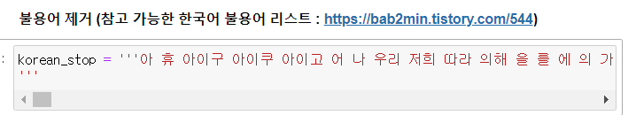
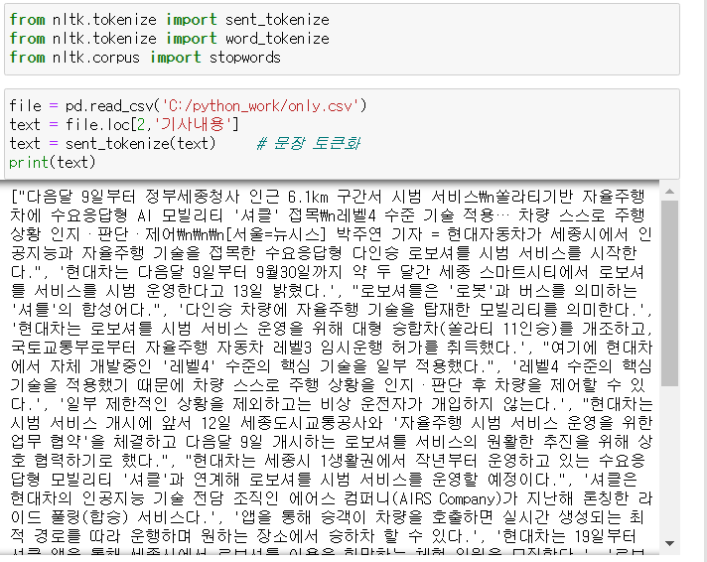
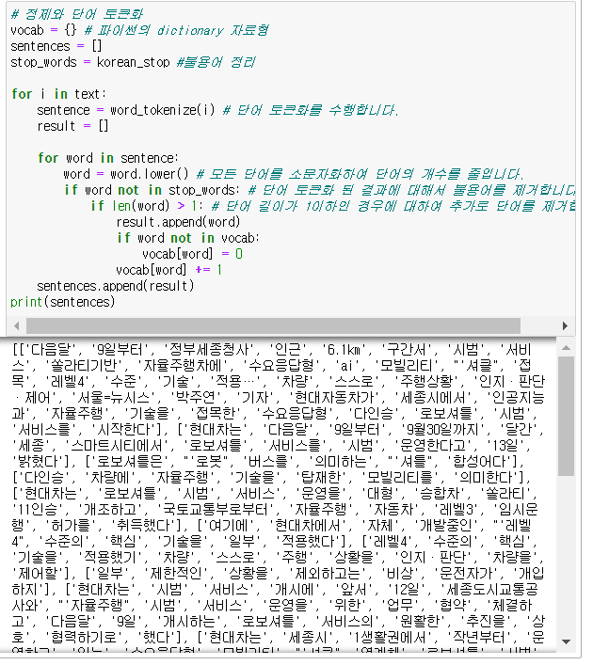
04) 불용어

Slide 18
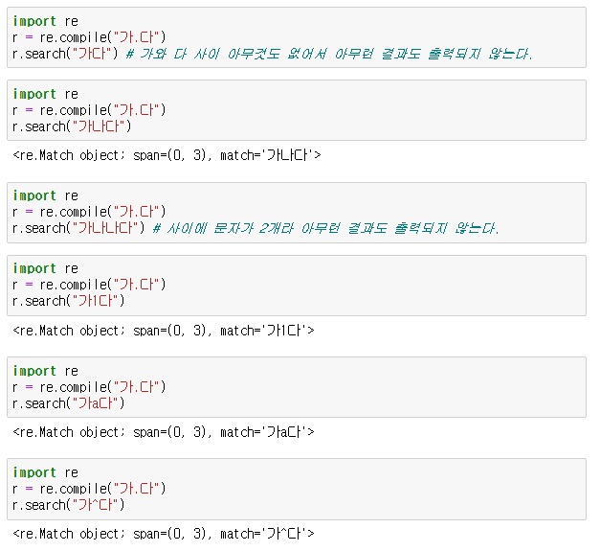
05) 정규표현식
"가.다" 는 가와 다 사이에 임의의 모든 문자가 1개 나오는지 확인한다.

Slide 19
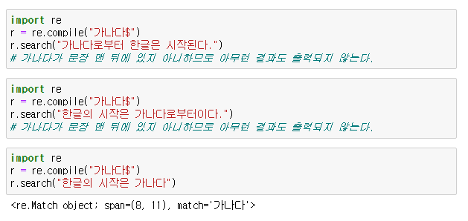
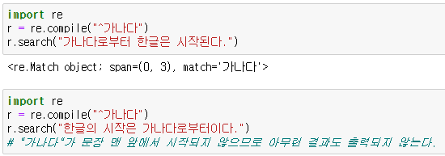
05) 정규표현식
줄의 시작 : ^
^은 줄의 시작을 나타낸다.
줄의 끝 : $

Slide 20
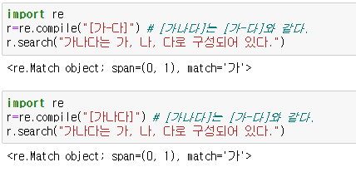
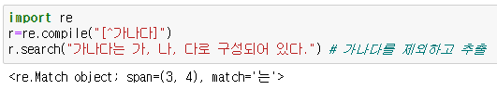
05) 정규표현식
대괄호 : [ ]
대괄호 안에서 문자(열)
대괄호 안에서 ^
대괄호 안에서 ^표시는 해당 문자(열)을 제외한다는 의미이다. 다음의 정규식을 살펴보자.

Slide 21
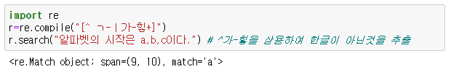
05) 정규표현식 : 대괄호 안에서 -
대괄호안에 -를 기입하면 범위를 지정할 수 있다.
[a-z] : 영어 문자의 모든 범위를 지정한다.
[가-힣] : 한글 문자의 모든 범위를 지정한다.
[0-9] : 숫자의 모든 범위를 지정한다.

Slide 22
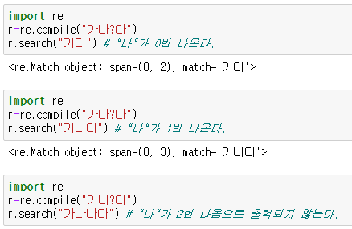
05) 정규표현식
? : 0회 또는 1회 반복
?은 바로 앞의 문자나 숫자가 0회 또는 1회 반복하는 패턴을 표현

Slide 23
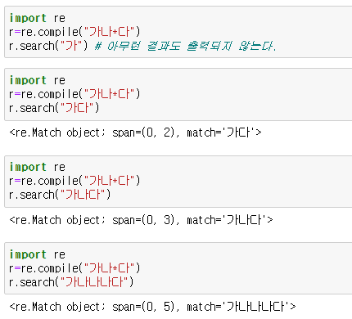
05) 정규표현식
* : 바로 앞의 문자가 0개 이상일 경우

Slide 24
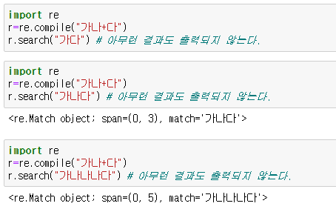
05) 정규표현식
+는 *와 유사 하지만 다른 점은 앞의 문자가 최소 1개 이상

Slide 25
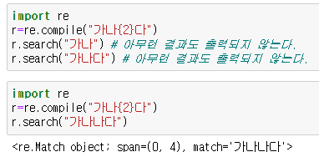
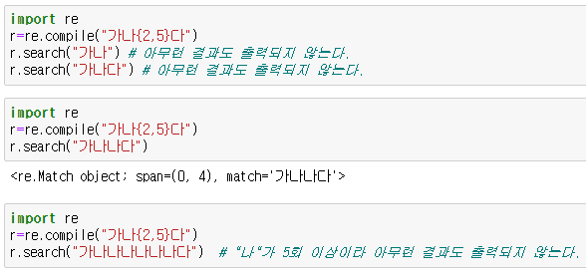
05) 정규표현식
{m(숫자)} 기호 :m회 반복
{숫자1, 숫자2} 기호 : 숫자1 이상 숫자2 이하 만큼 반복

Slide 26
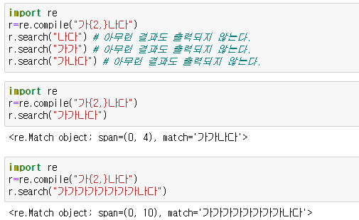
05) 정규표현식
{숫자,} 기호 : 해당 문자를 숫자 이상 만큼 반복

Slide 27
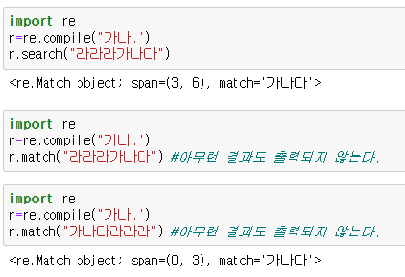
05) 정규표현식 : re.match() 와 re.search()의 차이
search()가 정규 표현식 전체에 대해서 문자열이 매치하는지를 본다면,
match()는 문자열의 첫 부분부터 정규 표현식과 매치하는지를 확인

Slide 28
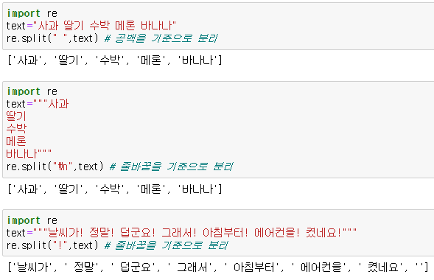
05) 정규표현식
re.split() : 문자열들을 분리하여 리스트로 리턴

Slide 29
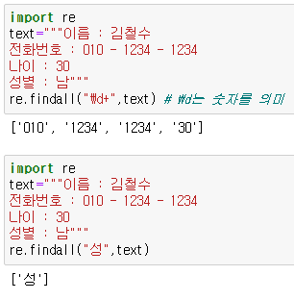
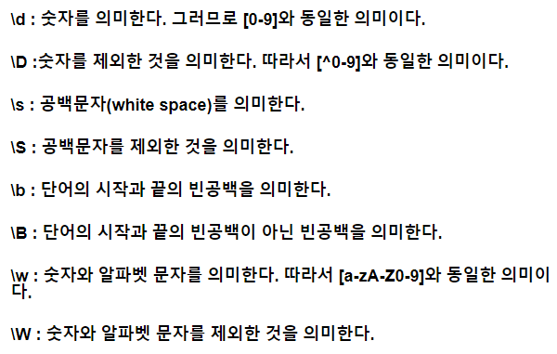
05) 정규표현식
re.findall() : 정규 표현식과 매치되는 모든 문자열들을 리스트로 리턴

Slide 30
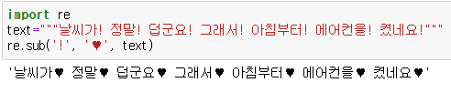
05) 정규표현식
re.sub() : 해당하는 문자열을 찾아 다른 문자로 대체한다.

Slide 31
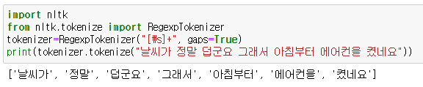
05) 정규표현식
정규 표현식을 이용한 토큰화

Slide 32
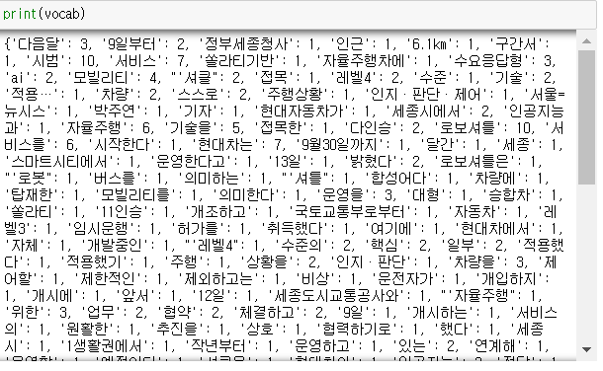
06) 정수 인코딩 : dictionary 사용하기
앞에서 사용한 불용어 제거 코드 이용

Slide 33
06) 정수 인코딩 : dictionary 사용하기
앞에서 사용한 불용어 제거 코드 이용

Slide 34
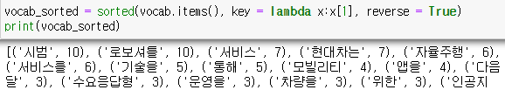
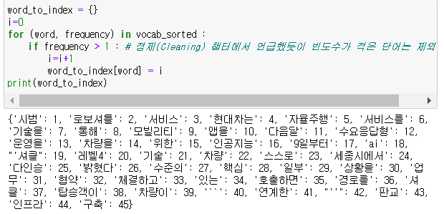
06) 정수 인코딩 : dictionary 사용하기
06) 정수 인코딩
빈도수가 높은 단어로 정렬
높은 빈도수를 가진 단어일수록 낮은 정수 인덱스 부여

Slide 35
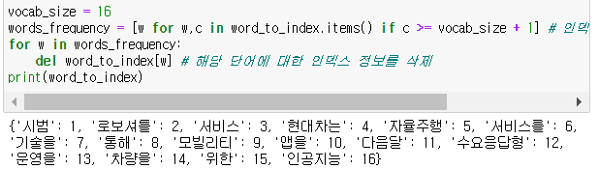
06) 정수 인코딩 : dictionary 사용하기
06) 정수 인코딩
인덱스가 16이상인 단어만 저장

Slide 36
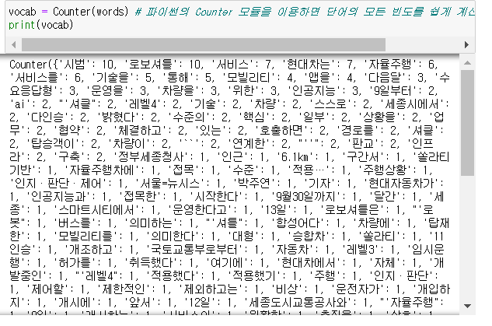
06) 정수 인코딩 : counter 사용하기
06) 정수 인코딩
counter()를 사용하면 중복을 제거하고 단어의 빈도수를 기록

Slide 37
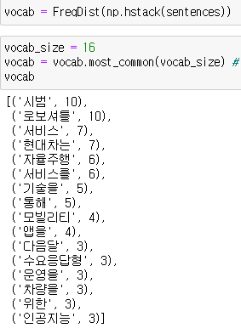
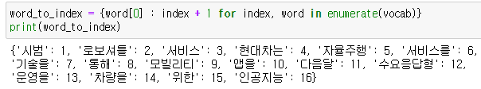
06) 정수 인코딩 : NLTK의 FreqDist 사용
06) 정수 인코딩
enumerate()를 사용하면 더 짧은 코드로 인덱스를 부여

Slide 38
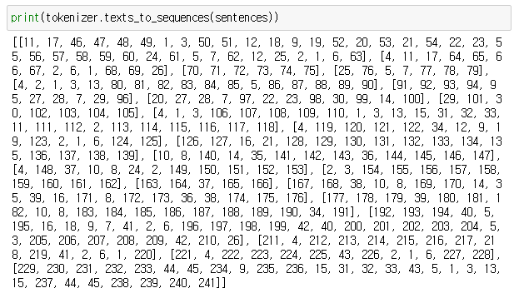
06) 정수 인코딩
texts_to_sequences()는 입력으로 들어온 코퍼스에 대해서 각 단어를 이미 정해진 인덱스로 변환

Slide 39

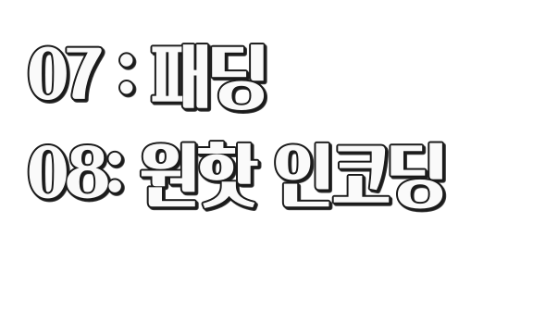



Slide 40





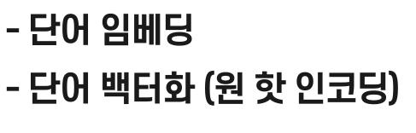
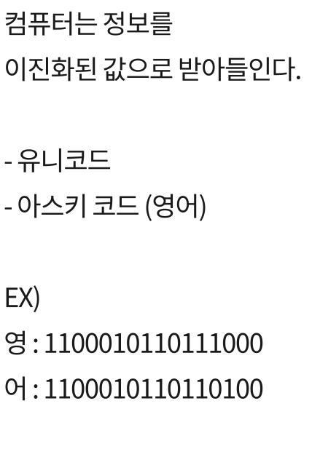
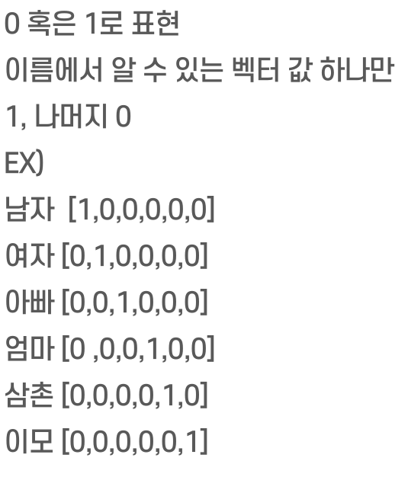
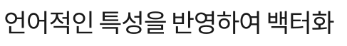
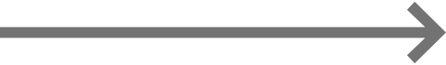
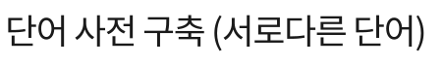

Slide 41
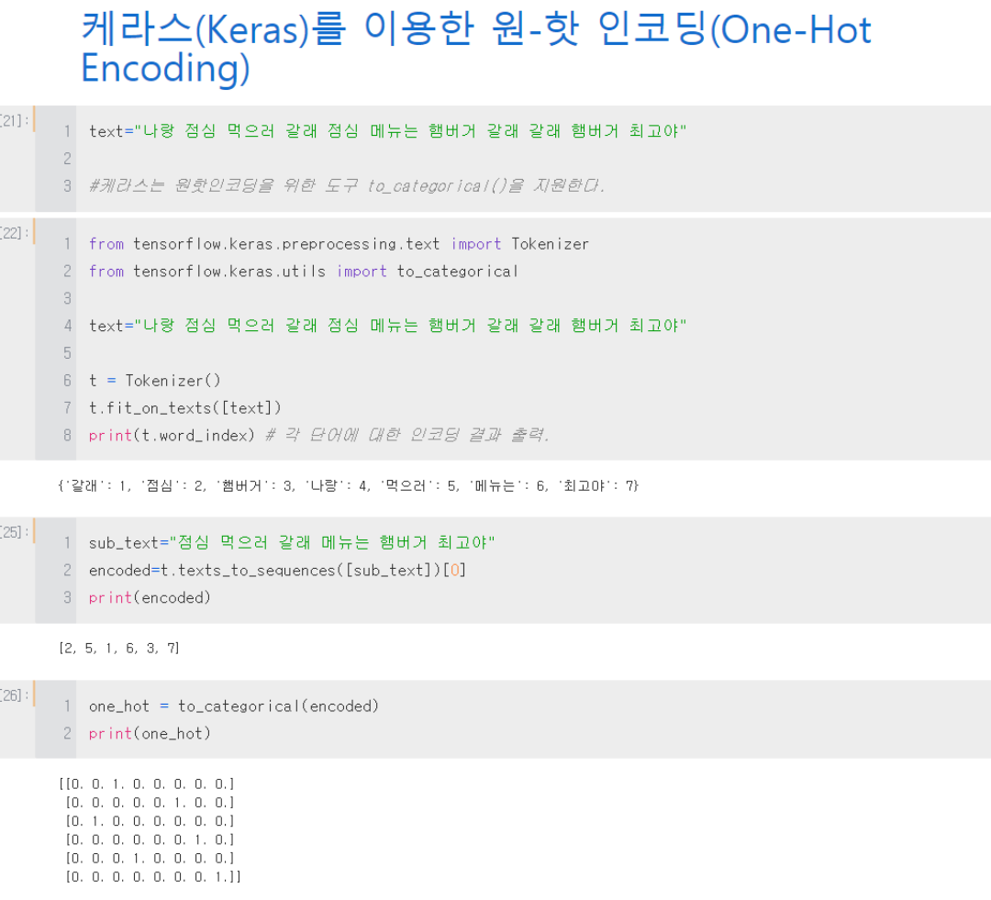
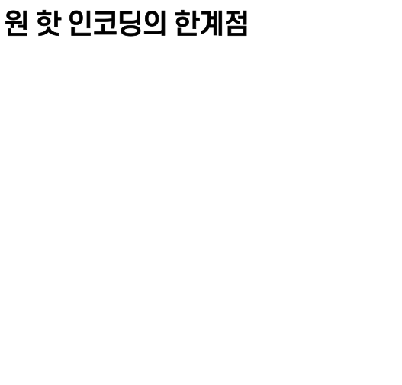
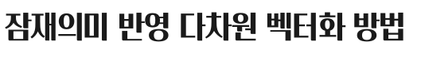


Slide 42


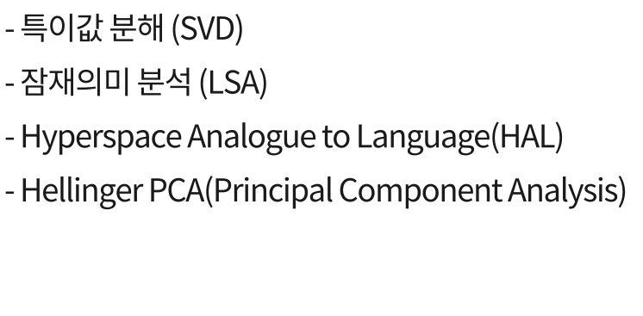
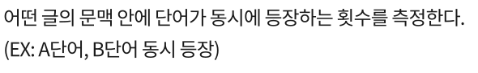
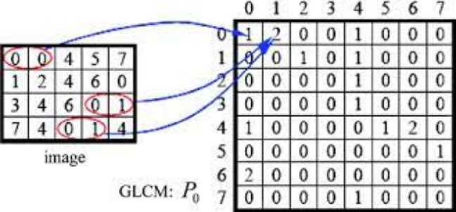
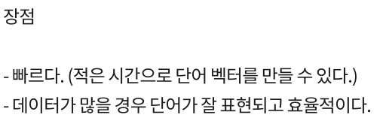
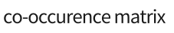

Slide 43










Slide 44








Slide 45



Slide 46
Project Document
IN iLiFO
Presentation
2021.07.21 NLP Chapter 2

Slide 47

09
데이터의 분리

Slide 48

데이터의 분리
머신러닝(딥러닝)모델에 데이터를 학습시키기 위해서는 데이터를 적절히 분리하는 작업 필요
이번 챕터에서는 지도 학습을 위한 데이터 분리작업을 다룸

Slide 49
지도학습
지도학습이란?
지도 학습의 훈련 데이터는 정답이 무엇인지 맞춰 하는 '문제'에 해당되는 데이터와 레이블이라고 부르는 '정답'이 적혀있는 데이터로 구성
문제와 정답을 학습한 후 정답이 없는 문제에 대해서도 답을 잘 예측해야 함

Slide 50

지도학습
X_data
Y_data
스팸 메일 분류기를 만들기위해선?
다음과 같은 형식의 data가 20000개 가 있다면?
→ 훈련 데이터와 테스트 데이터로 분리해야함
<훈련 데이터> X_train : 문제지 데이터 y_train : 문제지에 대한 정답 데이터
<테스트 데이터> X_test : 시험지 데이터 y_test : 시험지에 대한 정답 데이터
학습된 데이터를 기반으로 y_test를 얼마나 잘 맞췄나? → 정확도(Accuracy)

Slide 51
지도학습
X와 y 분리하기
zip() 함수는 동일한 개수를 가지는 시퀀스 자료형에서 각 순서에 등장하는 원소들끼리 묶어주는 역할
리스트의 리스트 구성에서 zip 함수는 X와 y를 분리하는데 유용

Slide 52
지도학습
Zip함수를 이용하여 분리
X,y = zip(['a', 1], ['b', 2], ['c', 3])
print(X)
print(y)
('a', 'b', 'c’)
(1, 2, 3)
→ 각 데이터에서 첫번째, 두번째 등장 원소들끼리 묶임
sequences=[['a', 1], ['b', 2], ['c', 3]]
X,y = zip(*sequences) # *를 추가
print(X)
print(y)
→ 리스트의 리스트 구성
('a', 'b', 'c’)
(1, 2, 3)
→ 각 데이터에서 첫번째, 두번째 등장 원소들끼리 묶임

Slide 53

지도학습
데이터프레임을 이용하여 분리
import pandas as pd
values = [['당신에게 드리는 마지막 혜택!', 1],
['내일 뵐 수 있을지 확인 부탁드...', 0],
['도연씨. 잘 지내시죠? 오랜만입...', 0],
['(광고) AI로 주가를 예측할 수 있다!', 1]]
columns = ['메일 본문', '스팸 메일 유무’]
df = pd.DataFrame(values, columns=columns)
df

Slide 54
지도학습
데이터프레임을 이용하여 분리
→ 데이터프레임은 열의 이름으로 각 열에 접근 가능, 이를 이용해 x,y 분리
X=df['메일 본문’]
y=df['스팸 메일 유무’]
print(X)
print(y)
0 당신에게 드리는 마지막 혜택!
1 내일 뵐 수 있을지 확인 부탁드...
2 도연씨. 잘 지내시죠? 오랜만입...
3 (광고) AI로 주가를 예측할 수 있다!
Name: 메일 본문, dtype: object
0 1
1 0
2 0
3 1
Name: 스팸 메일 유무, dtype: int64

Slide 55
지도학습
Numpy를 이용하여 분리하기
import numpy as np
ar = np.arange(0,16).reshape((4,4))
print(ar)
→ 0~15 까지의 numpy array를 만들고 4x4 행렬로 변환
X=ar[:, :3]
y=ar[:,3]
→ x,y data 분리
print(X)
print(y)
[[ 0 1 2]
[ 4 5 6]
[ 8 9 10]
[12 13 14]]
[ 3 7 11 15]
→ 4x4 행렬의 마지막 열만 y로 가져옴

Slide 56
지도학습
테스트 데이터 분류하기
이미 X와 y가 분리된 데이터에 대해서 테스트 데이터를 분리하는 과정을 살펴보자

Slide 57
지도학습
사이킷 런을 이용하여 분리
사이킷 런은 학습용 테스트와 테스트용 데이터를 분리하게 해주는 train_test_split를 지원
from sklearn.model_selection import train_test_split
X_train, X_test, y_train, y_test = train_test_split(X, y, test_size= 0.2, random_state=1234)
X : 독립 변수 데이터. (배열이나 데이터프레임) y : 종속 변수 데이터. 레이블 데이터. test_size : 테스트용 데이터 개수를 지정 random_state : 난수 시드

Slide 58
한국어 전처리 패키지
10

Slide 59
한국어 전처리 패키지
KoNLPy와 KSS(Korean Sentence Splitter)와 함께 유용하게 사용할 수 있는 패키지들
PyKoSpacing : 한국어 띄어쓰기 패키지, 띄어쓰기 돼있지 않은 문장을 한 문장으로 반환
Py-Hanspell : 네이버 한글 맞춤법 검사기를 바탕으로 만들어진 패키지
SOYNLP : 품사 태깅, 단어 토큰화 등을 지원하는 단어 토크나이저
Customized KoNLPy : 사용자 사전 추가가 매우 쉬운 패키지

Slide 60
Thank you

